Slide 1
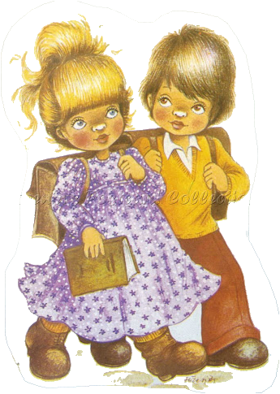
Mondókák
betűtanításhoz
1. osztály
Készítette: Molnárné Tóth Ibolya

Slide 2
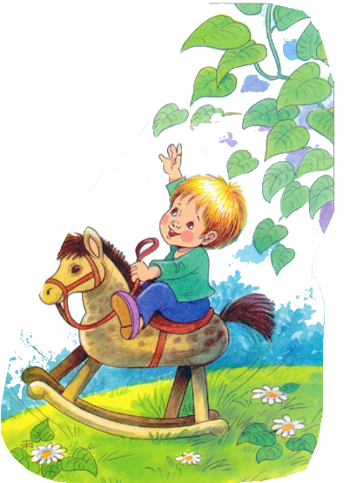
Mondókák
Egyesztendős voltam,
épphogy elindultam.
Aztán kettő lettem,
épp, hogy megszülettem.
Hároméves lettem,
én voltam? Nem értem.
Négyesztendős múltam,
s nem volt semmi múltam.
Évem száma öt lett,
nem volt bennem ötlet.
De most, hatéves vagyok,
és okos vagyok nagyon, nagyon,
így azt hiszem, ezt a kort már
soha-soha el nem hagyom!
Készítette: Molnárné Tóth Ibolya

Slide 3
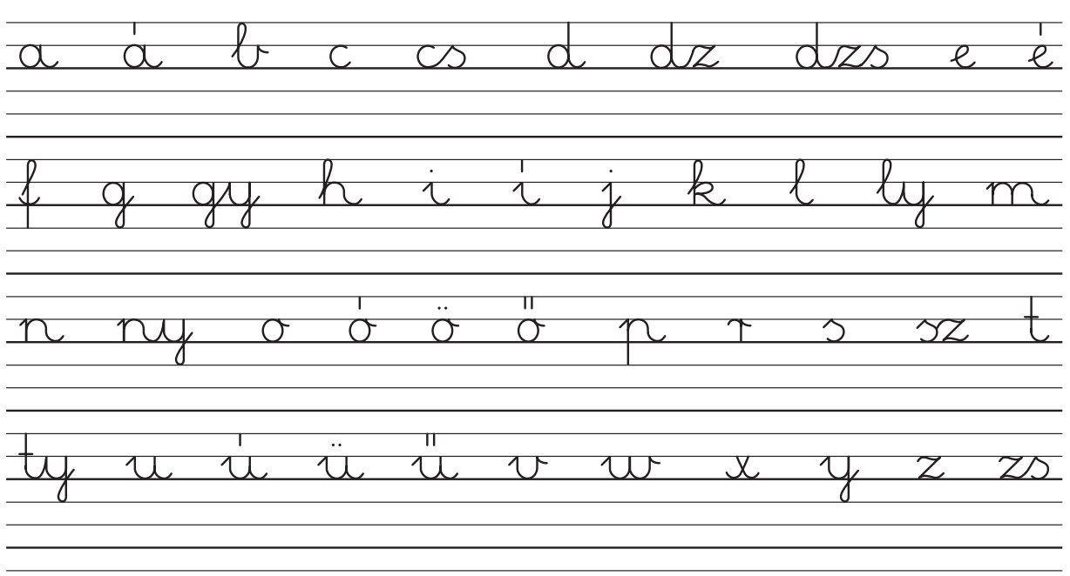
Mondókák
Játékok
Betűmesék
Klikkej a betűkre!
Versek és mondókák
Vissza is!
Készítette: Molnárné Tóth Ibolya

Slide 4
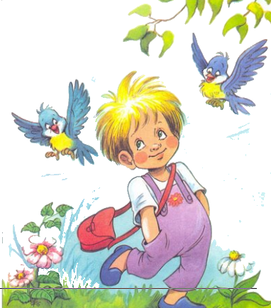
Mondókák
Antanténusz, szórakaténusz,
Szóraka tiki-taka,
Alabala bambuszka
Vigyen el a krampuszka!
A kis tücsök ciripel,
hátán semmit sem cipel.
Balra dűl, meg jobbra dűl,
talán bizony hegedül.
Aki fázik, vacogjon,
fújja körmét, topogjon,
földig érő kucsmába,
burkolózzék bundába,
bújjon be a dunyhába,
üljön rá a kályhára -
mindjárt megmelegszik.
(Kányádi Sándor)
Készítette: Molnárné Tóth Ibolya

Slide 5
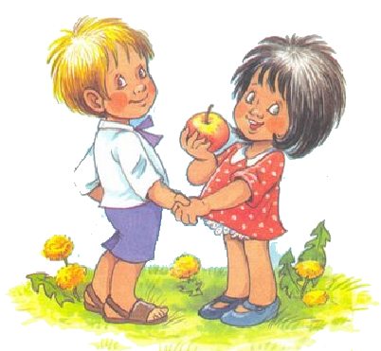
Mondókák
Ádám bátyám pávát látván, száját tátván pávává vált.
Áspis, kerekes,
Úti füves, leveles,
Bíbola, bíbola,
Pacs, pacs, pacs.
Án-tom, ti-ti-om,
Bokros liliom.
Akár erre, akár arra,
Seje-huja hopp!
Áll a baba, áll a baba,
Édesanya tanítgatja.
Áll a baba, áll a baba,
Édesapa tanítgatja.
Készítette: Molnárné Tóth Ibolya

Slide 6
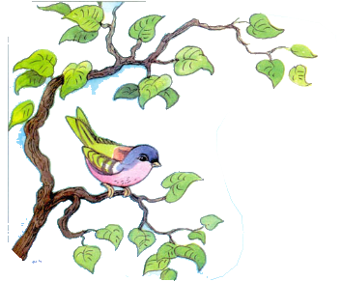
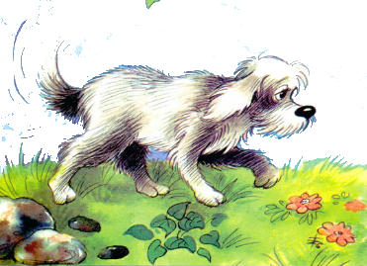
Mondókák
Békakirály papucsának elveszett a párja,
Nézi erre, nézi arra, seholse találja
Kereste a gyereke,
Ebihalak serege,
Egy se lelte, úgy elnyelte
Fekete tó feneke!
Szalajtották a kis gyíkot, nézze meg az árkot,
Keresték a náderdőben szitakötő lányok.
Kereste a gyereke,
Ebihalak serege,
Egy se lelte, úgy elnyelte
Fekete tó feneke
Nem találták a papucsot sehol a világon,
Ezért ugrál békakirály ma is mezítlábon!
Kereste a gyereke, ebihalak serege,egy se lelte, úgy elnyeltefekete tó feneke!Brekeke…
Bodri kutya sétál,
Füle-farka szétáll.
Itatója kicsi tál,
Etetője mély tál.
Kőkerítés szélinél
Tarka macska üldögél.
Észreveszi a kutyát
Megmássza a szilvafát.
Készítette: Molnárné Tóth Ibolya

Slide 7
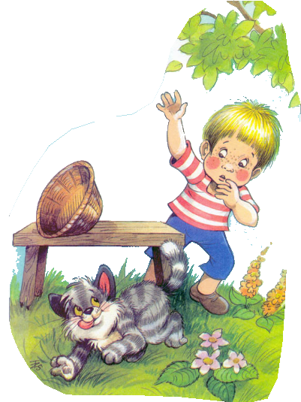
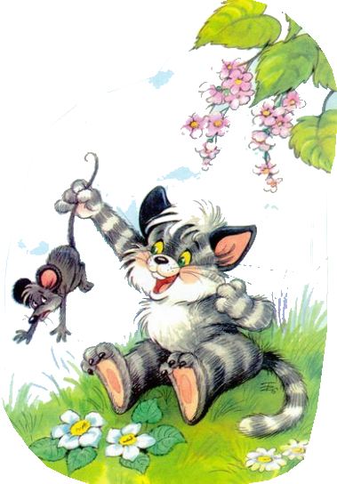
Mondókák
Ciróka-maróka,
Nem láttál egy kismalacot?
Itt a nyoma, itt a nyoma,
Itt a csiklandója!
Cini-cini muzsika,
Táncol a kis Zsuzsika.
Jobbra dűl, meg balra dűl,
Tücsök koma hegedül.
Cirmos cica dorombol,
Hallgatja egy komondor.
Azt gondolja magába',
hogy szebb az ő nótája.
Rá is kezdi, vau-vau,
Fut a cica, nyau-nyau.
Cini-cini kisegér,
Minden lyukba belefér!
Készítette: Molnárné Tóth Ibolya

Slide 8
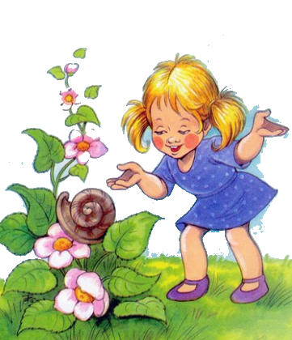
Mondókák
Csigabiga, gyere ki,
Ég a házad ideki.
Kapsz tejet, vajat,
Holnapra is marad.
Csacsi húzza kicsi kocsit,
Kicsi kocsi nyekereg.
Hej, te gazda, lusta gazda,
Zsírozd meg a szekeret!
Cserebogár, mikor lesz nyár?
Pünkösd táján, vasárnap.
Mikor a fák virágoznak,
Vénasszonyok tollászkodnak.
Nyújtogatja szarvacskáját,
Hátán hordja házikóját!
Milyen állatra gondoltam? (csiga)
Készítette: Molnárné Tóth Ibolya

Slide 9
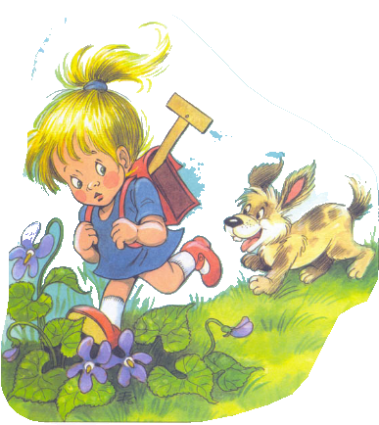
Mondókák
Dini, Dani lovagolna,
Igen ám, ha lova volna.
De ha ló nincs, van pajtása,
Kapja magát, felül rája!
Dirmeg-dörmög a medve,
Nincsen neki jókedve.
Alhatnék, mert hideg van,
Jó lesz benn a barlangban!
Domb tetején ágas-bogas diófa,
Rászállott a kerek erdő rigója.
Azt dalolja, azt fütyüli a rigó,
Ó, tilió, későn érik a dió.
Dundi dongó lépeget,
Ide-oda nézeget.
Ide lép, oda lép,
Virágporon mézen él.
Készítette: Molnárné Tóth Ibolya

Slide 10
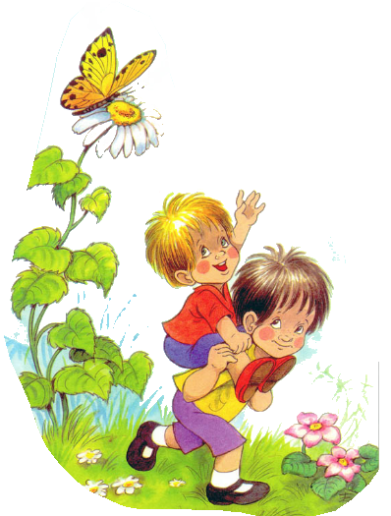
Mondókák
A mi utcánkban kicsi utca,
van benne egy hosszú bodza.
Ősz felé már hull a bodza,
kis bogyóját dobja, dobja.
Kis bogyóját dobja, dobja,
lila lesz az utca-hossza,
kiabál is Bandi bácsi,
az autóját szappanozza.
Nem gondolok semmi rosszra,
de örülök, drága bodza:
tarthatom a gumitömlőt,
míg az autót szappanozza.
Őszi fényes napsütésben,
víztől fényes járdaszélen
szappanozza és lemossa -
hull a bodza,
Készítette: Molnárné Tóth Ibolya

Slide 11
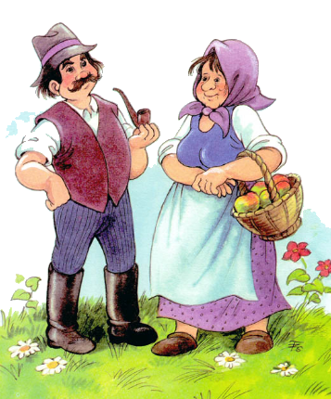
Mondókák
Egy boszorka van, három fia van.
Iskolába jár az egy, másik bocskort varrni megy.
A harmadik itt a padon a dudáját fújja nagyon,
De szép hangja van, danadanadan.
Egyedem, begyedem tengertánc
Hajdú sógor, mit kívánsz?
Nem kívánok egyebet,
Csak egy falat kenyeret.
Szíl, szál, szalmaszál,
Ecki, becki, tengerecki Pál.
Év múlik, évet ér,
Egymást hajtja négy testvér.
Víg tavasz virághintő,
Koszorús nyár kalászt döntő,
Az ősz gyümölcs érlelő,
A tél havat terelő.
Elszökött a kemence tele pogácsával,
Utána ment a bíró üres tarisznyával.
Befutott a kemence feneketlen tóba,
Utána ment a bíró, ott is van azóta.
Egy, kettő, három, négy, (hüvelyujjak tapsolása)
kopasz barát, hová mégy? (mutató)
Pápára dohányért, (középső)
Debrecenbe pipáért. (gyűrűs)
Adok neked bundácskát, (kis)
takard bele a cicát! (mindegyik)
Készítette: Molnárné Tóth Ibolya

Slide 12
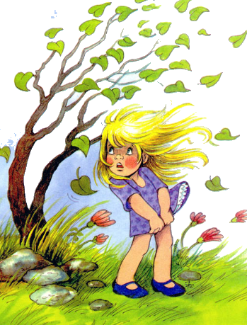
Mondókák
Fekete bikapata kopog a patika pepita kövezetén.
Fütyül a rigó,
Huncut a bíró!
Fújj, szél, meleg szél,
Jön a tavasz, fut a tél!
Felmászott a nyúl a fára,
Csizmát húzott a lábára.
Kalapot tett a fejére,
Ne süssön a nap a szemébe
Fújjad szél a fákat,
Letöröd az ágat:
Reccs, reccs, reccs!
Készítette: Molnárné Tóth Ibolya

Slide 13
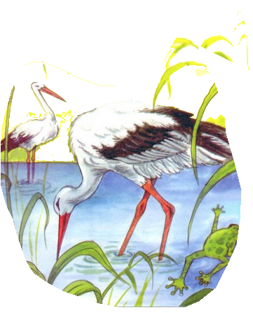
Mondókák
Gólya, gólya, gilice,
Mitől véres a lábad?
Török gyerek megvágta,
Magyar gyerek gyógyítja,
Síppal, dobbal, nádi hegedűvel.
Gólya, gólya, vaslapát,
Hozzál nekem kisbabát.
Ha nem hozol kisbabát,
Ellopom a kisgólyát!
Gomba, gomba, gomba,
Nincsen semmi gondja,
Ha az eső esik rája,
Nagyra nő a karimája.
Az esőt csak neveti,
Van kalapja, teheti.
Giling-galang,
Szól a harang,
Fél tizenkettő,
Szamár mind a kettő
Készítette: Molnárné Tóth Ibolya

Slide 14
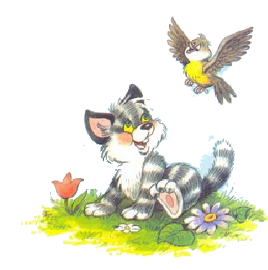
Mondókák
Gyerekek, gyerekek, szeretik a perecet.
Sósat, sósat, jó ropogósat!
Aki vesz, annak lesz,
Aki nem vesz, éhes lesz!
Gyertek, gyertek, gyerekek,
A kiscsibék kikeltek,
Kilenc sárga, kilenc tarka,
Egyiknek sincs füle, farka.
Anyjuk alá futnak, bújnak,
Kiszaladnak, összebújnak.
Gyere tavasz, várva várlak,
Hozz zöld ruhát fűnek, fának
Készítette: Molnárné Tóth Ibolya

Slide 15
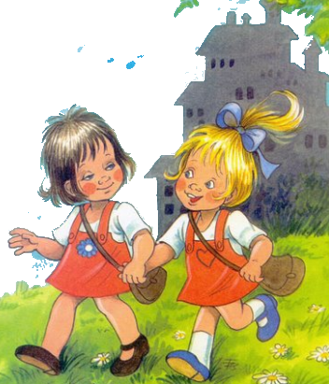
Mondókák
Húzz, húzz engemet,
Én is húzlak tégedet,
Amelyikünk elesik,
Az lesz a legkisebbik.
Hétfőn hentereg,
Kedden kecmereg,
Szerdán szendereg,
Csütörtökön csak csücsül,
Pénteken párnára dűl,
Szombaton szundít szorgosan,
Vasárnap horkol hangosan.
Hüvelykujjam almafa,
Mutatóujjam megrázta,
Középsõ ujjam felszedte,
Gyűrűsujjam hazavitte
A kisujjam mind megette,
Megfájdult a hasa tõle!
Készítette: Molnárné Tóth Ibolya

Slide 16
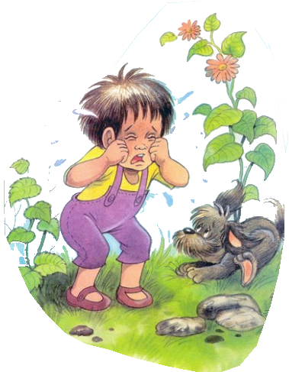
Mondókák
Icarica-kukorica,
Megfőtt már a kukorica.
Eheti a kis Katica,
Rágcsálhatja Ica, Vica.
Íze van a sónak,
Értelme a szónak,
Hidege a hónak,
Tüze a jó lónak,
Feneke a tónak,
Jutalma a jónak.
Ilyen fogó mellett,
Aludni is lehet! Ide nézz!
Törökméz!
Fele cukor, fele méz!
Itt a köcsög, mi van benne?
Arany alma, arany körte!
Add tovább, add tovább,
Te meg fizesd az árát!
Készítette: Molnárné Tóth Ibolya

Slide 17
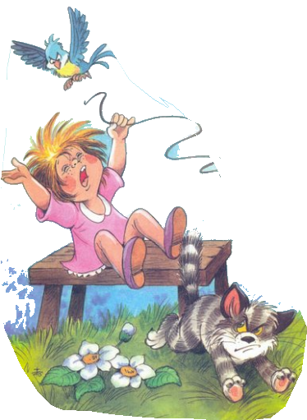
Mondókák
Január elől jár.
A nyomán február.
Március szántó-vetõ.
Április nevettetõ.
Május szépen zöldellõ.
Június nevelõ.
Július érlelõ.
Augusztus csépelõ.
Szeptember gyümölcshozó.
Október borozó.
November télelõ.
December pihenõ
Jobb egy lúdnyak tíz tyúknyaknál.
Jön a róka, ne nézz hátra,
Tüzet viszen a markába',
Meg ne fordulj, szépen állj,
Mert a róka közel jár!
Jöjj el hozzám hétfőn, de ne gyere későn
Jöjj el hozzám kedden, hadd nőjön a kedvem
Jöjj el hozzám szerdán , kopogtass a meggyfán
Csütörtökön jönnél, tán még itthon lelnél
Pénteken a kedvem szétgurult a kertben
Szombaton barátom a világot járom
Vasárnap, vasárnap engemet is várnak.
Készítette: Molnárné Tóth Ibolya

Slide 18
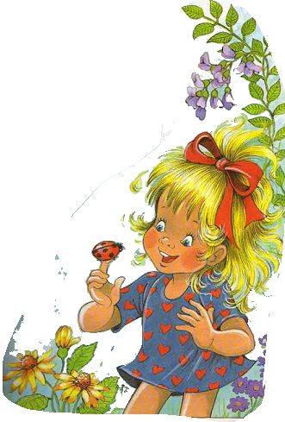
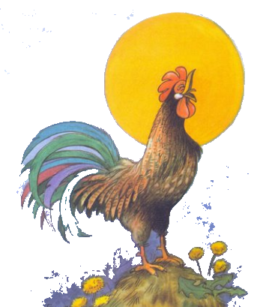
Mondókák
Egy kupac kopasz kukac, meg még egy kupac kopasz kukac, az két kupac kopasz kukac.
Kőkút, körül út, körülfutja kurta nyakú,rövid farkú tarka tyúk.
Két kis mókás mókus-munkás makkos-mákos rétest majszol.
Két pék két szép képet kér.
Két domb között völgy tövében
Meglapulok puhán szépen
Ne szoríts, mert fáj nekem
Ha rágsz azt nem szeretem.
Kotkodács! Kotkodács!
Minden napra egy tojás.
Készítette: Molnárné Tóth Ibolya

Slide 19
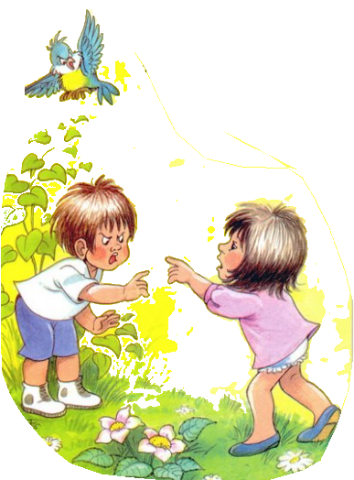
Mondókák
Laci megy az iskolába
Lötyög a tej a hasába.
Inc-pinc, Lőrinc,
Te vagy odakint!
Lányok, lányok,
Földi boszorkányok!
Liccs-loccs, liccs-loccs
Megy a hajó a Dunán,
Lemaradt a kapitány.
Kiabál, trombitál,
De a hajó meg nem áll!
Legszebb állat a fecske,
Odaszáll az ereszre.
Eresz alatt csicsereg,
Irigylik a verebek.
Készítette: Molnárné Tóth Ibolya

Slide 20
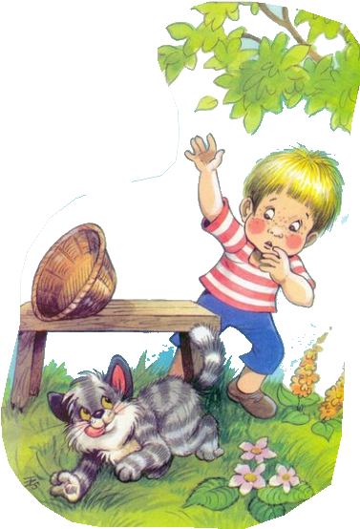
Mondókák
Mit sütsz, kis szűcs? Sós húst sütsz, kis szűcs?
Mese, mese, mátka
Fekete madárka,
Úri bunda, kopasz egér,
Ugorjon a nyakadba!
Mese, mese, fakakas,
Bújj a lyukba, ott hallgass!
Kata, Kata, két garas,
Neked adom, csak hallgass!
Madarak voltunk,
Földre szálltunk.
Búzaszemet szedegettünk,
Mondd meg nékem, te,
Hányat mondasz te!
Tenyeres-talpas, hatalmas,
Barna bundás óriás.
Meglesi a méheket,
Mézet rabol, ha lehet,
Szamócát is szedeget.
Átalussza a telet.
Mackó, mackó, ugorjál,
Sürögjél és forogjál!
Tartsad fel a mancsodat,
Tegyed szét a lábadat!
Ugorj ki!
Készítette: Molnárné Tóth Ibolya

Slide 21
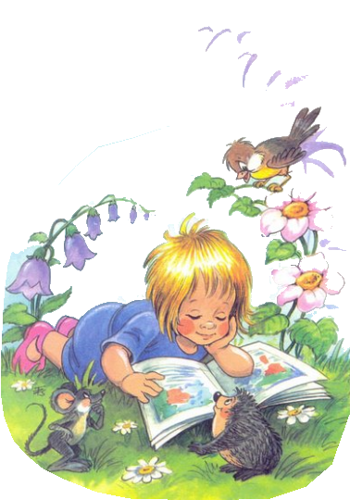
Mondókák
Nem fúj már és nem havaz,
Itt van, itt a szép tavasz.
Nincs szebb állat, mint a lúd,
Nem kell neki gyalogút.
Télen, nyáron mezítláb,
Úgy kíméli a csizmát.
Nézzétek csak emberek,
Nagy csizmában kis gyerek!
Komoly képpel lépeget,
Hátrafelé nézeget.
Készítette: Molnárné Tóth Ibolya

Slide 22
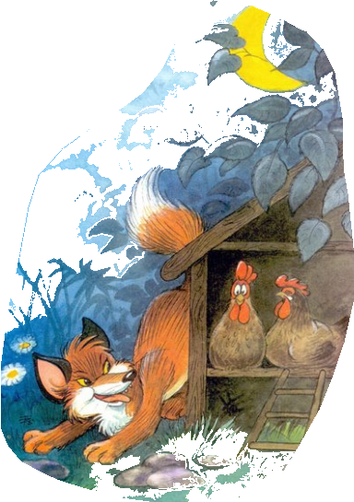
Mondókák
Nyuszi fülét hegyezi
A bajuszát megpödöri
Répát eszik ropp, ropp, ropp
Nagyot ugrik hopp, hopp, hopp.
Egyszer a kis Kati
Mit gondolt magába
Lekváros gombócot
Főzött vacsorára
Gyúrta kézzel, lábbal
Tüzet rakott fával
Mégis úgy kellett szétvágni baltával.
Nyuszi, nyuszi nyulacskám Ne félj tőlem! Nincs puskám!
Van énnékem egyebem. Friss káposzta levelem.
Nyuszi fülét hegyezi, (fülünk mellett a kezünkkel integetünk)
a bajuszát pödöri, (bajuszt pödrünk)
sárgarépát ropogtat, ( mozgatjuk a fogunkat, mintha rágcsálnánk)
ropp, ropp, ropp,
nagyot ugrik, (ugrunk egyet)
hopp, hopp, hopp!
Nyuszi, nyuszi, nyulacskám,
Ne félj tőlem, nincs puskám.
Van ám nekem egyebem
Friss káposzta levelem.
Készítette: Molnárné Tóth Ibolya

Slide 23
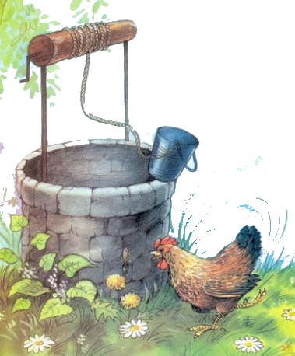
Mondókák
Orrom krumpli, hajam kóc
Nagy-nagy művész a bohóc
Fűrészbűvész, erőművész
Ez is művész, az is művész
Orrom krumpli, hajam kóc
A legnagyobb a bohóc
Fenn tornáz a légtornász, légtornász
Bátor, aki odamász, odamász
Hős az állatidom, idomár
Tigriseket vacsorál, vacsorál
Jár a toronyóra, (lassan)
bimm-bamm,
bimm-bamm.
Jár a falióra, (picit gyorsabban)
tiki-taki,
tiki-taki.
A zsebóra azt kattogja: (gyorsan)
tikitaki,
tikitaki,
tikitaki,
tikitaki,
TIKK!
Készítette: Molnárné Tóth Ibolya

Slide 24
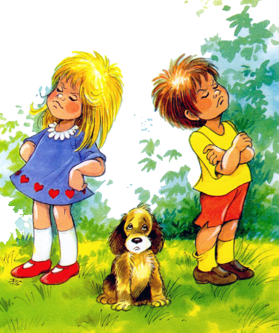
Mondókák
Őszi éjjel
izzik a galagonya,
izzik a galagonya
ruhája.
Zúg a tüske
szél szalad ide-oda,
reszket a galagonya
magába.
Hogyha a hold rá
fátylat ereszt:
lánnyá válik,
sírni kezd.
Őszi éjjel
izzik a galagonya,
izzik a galagonya ruhája.
Örök harag,
Csutkadarab,
Míg a kutya
Meg nem harap!
Készítette: Molnárné Tóth Ibolya

Slide 25
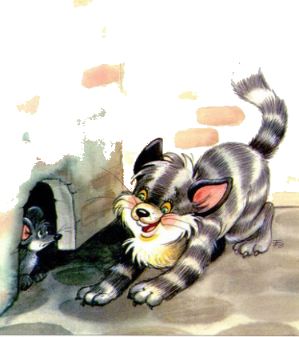
Mondókák
Pesten jártam iskolába,
Térdig érő ibolyába.
Hipp-hopp, csavarodj,
Te kiskutya takarodj!
Pál, Kata, Péter, jó reggelt.
Már odakinn a nap felkelt.
Szól a kakasunk, az a nagy tarajú,
Gyere ki a rétre, kukorikú!
Piros alma csüng a fán,
Szakítsd le te barna lány!
Leszakítom, megeszem,
Mert az almát szeretem.
Piros kendő, pi-pi-pi,
Alatta van valami.
Két kisegér, meg egy nyúl,
Kimehet az ifiúr!
Pesten jártam iskolába
Térdig érő rokolyában
Öreganyám tanított
Hóna alá szorított
Sígatott, rígatott
Mint egy koszos malacot.
Guggolócska, ülőcske, te vagy a kergetőcske
Készítette: Molnárné Tóth Ibolya

Slide 26
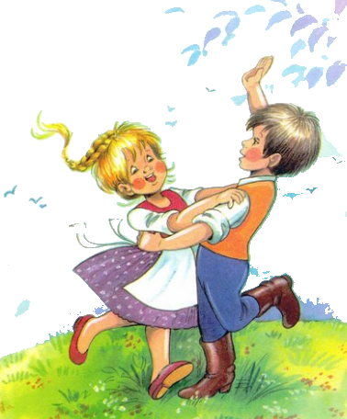
Mondókák
Répa, retek, mogyoró, korán reggel ritkán rikkant a rigó.
Rajzolok egy kerekecskét,
Gömbölyűre, mint a zsemlét.
Kerekecskén kis gombocska,
Akárcsak egy baba volna.
Gombocskának két nagy füle,
Vajon mi néz ki belőle?
Bajuszkája, farkincája,
Kerekecske, gombocska,
Itt csücsül a nyulacska! Rívó, pityogó,
Elszaladt a kiscsikó! Répa, retek mogyoró,
Korán reggel
Ritkán rikkant a rigó!
Rajta, aki épkézláb,Ha így nem bír, négykézláb!
Rétes a rongyos, Kalács a búbos
Készítette: Molnárné Tóth Ibolya

Slide 27
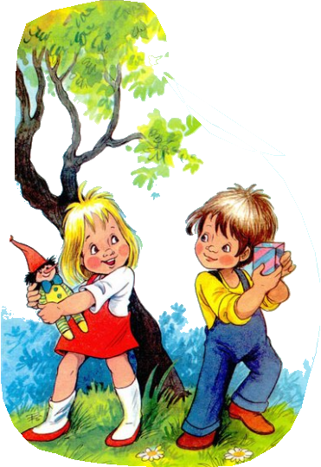
Mondókák
Sárga bögre, görbe bögre.
Sárga rózsa, vadvirág,
álljál gyorsan mezitláb.
Süss fel nap,
Fényes nap!
Kertek alatt a ludaim
Megfagynak! Süni, süni, sünike,
Sétálgat az erdőben.
Tüskés hátán falevél,
Megvédi ha jön a tél.
Készítette: Molnárné Tóth Ibolya

Slide 28
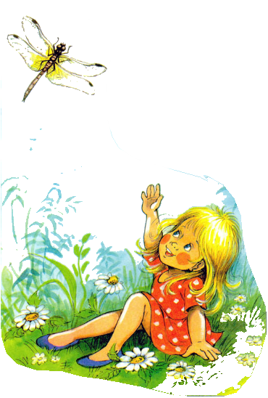
Mondókák
Száz liba egy sorba,
Mennek a nagy tóra.
Elől megy a gúnár,
Jajj, de begyesen jár.
Szedtem virágot,
Sárga tulipánt,
Fehér rezedát.
Valakinek odaadom,
De előbb még megszámolom.
Ha neked jut a tizenhárom,
Te leszel a párom!
Szitakötő, mit csinálsz?
Hogy egész nap meg nem állsz?
Kicsi szita, nagy szita,
Haragszik a Katica.
Szitakötő kislányok,
Rózsalisztet szitálok.
Kicsi szita, nagy szita,
Ne haragudj, Katica!
Készítette: Molnárné Tóth Ibolya

Slide 29
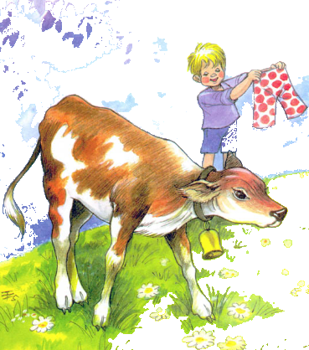
Mondókák
Tudja-e kend merre van fent, merre van lent, merre van kint, merre van bent?
Megmondom mind!
Ha itt van kend :erre van fent, erre van lent, erre van kint, erre van bent.
Ha ott van kend :arra van fent, amarra van lent, arra van kint, amarra van bent.
Füvek sűrűjében
Barna zenész csücsül,
A lábával hegedül.
Cirr, cirr, szól a nóta
Reggel óta.
- Milyen állatra gondoltam? (tücsok)
Készítette: Molnárné Tóth Ibolya

Slide 30
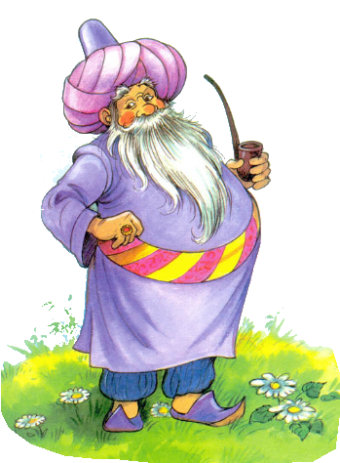
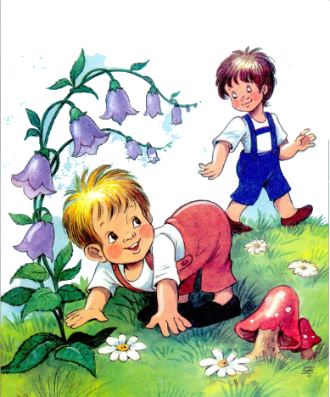
Mondókák
Erre kakas, erre tyúk, erre van a gyalogút,
Taréja, haréja,
ugorj a fazékba, zsupsz!
Volt egy török, Mehemed,
sose látott tehenet.
Nem is tudta Mehemed
milyenek a tehenek.
Egyszer aztán Mehemed
lát egy csomó tehenet.
Csudálkozik Mehemed,
“Ilyenek a tehenek?”
Én vagyok a Mehemed,
Mi vagyunk a tehenek.
Számlálgatja Mehemed,
Hány félék a tehenek.
Meg is számol Mehemed
három féle tehenet:
fehéret, feketét, tarkát,
Meg ne fogd a tehén farkát!
Nem tudta ezt Mehemed,
S felrúgták a tehenek!
Készítette: Molnárné Tóth Ibolya

Slide 31
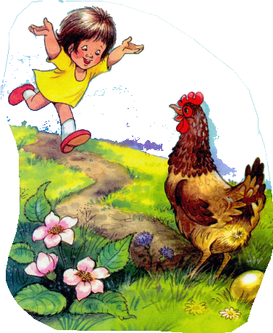
Mondókák
Uccu lábam, járd ki most,
Nem parancsol senki most
Kukuriku, kikeriki,
Te, kis szőke, te gyere ki!
Gurigával gurigáztam,
kerek réten bőrig áztam.
Készítette: Molnárné Tóth Ibolya

Slide 32
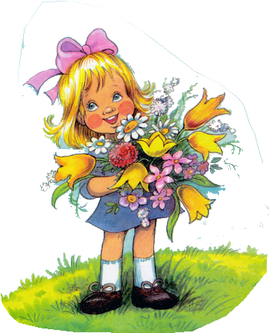
Mondókák
Ürge van a gödörbe,
nincsen aki kiöntse,
megállj, ürge kiöntlek,
piros szalagra kötlek.
Kinn voltam a rengeteg erdőn,
Medvét láttam kúszni a lejtőn,
Tíz körömmel másztam a fára,
Megszökött a medve vacsorája.
Lompos medve brummogva ballag:
“Mászni könnyű ilyen fiatalnak!
Mennyi szégyen ér most vénkoromba,
Kulloghatok éhesen odumba.”
Készítette: Molnárné Tóth Ibolya

Slide 33
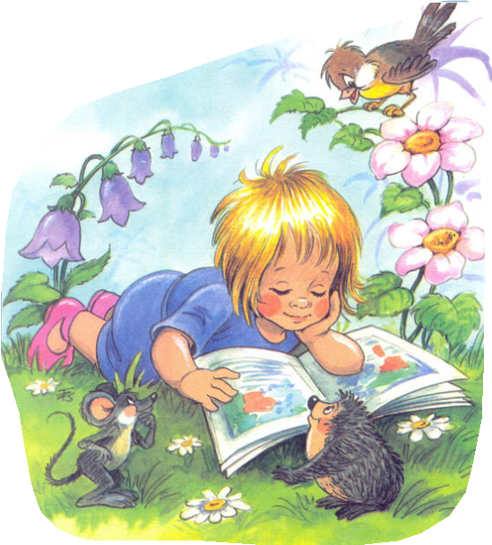
Mondókák
Volt egy dongó, meg egy légy,
Tovább is van, mondjam még?
Igen!
Volt egy dongó, meg egy légy,
Tovább is van, mondjam még?
Igen!
Ha neked ez nem elég,
Öleld meg a kemencét!
Volt egyszer egy dinnyeföld
Dinnyeföldön dinnye nőtt
Egy sem piros , egy sem zöld
Csupa sárga volt a föld!
Valamennyit ugrik életében a szarka,
Valahányat billent annak tarka farka,
Valahány szarkának farka tolla tarka,
Oly sokáig tartson a szerencse marka!
Készítette: Molnárné Tóth Ibolya

Slide 34
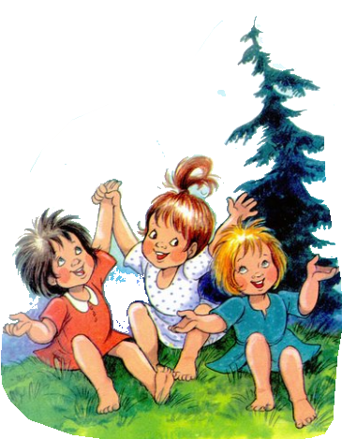
Mondókák
Apacuka
Fundaluka
fundakávé
kamanduka,
abcug fundaluk,
fundakávé kamanduk!
Ekete-pekete
Cukota-pé
Ábel-bábel-dominé
Csiszi-á
Csiszi-bé
csiszi-csuszi
kompodé
Éni, péni, jupi, téni,
Efer, gefer, gumi néni.
Ipsziló, ipsziló,
Te vagy a fogó.
Antanténusz,
szórakaténusz,
szóraka-tiki-taka.
alá-balá
bim-bam-bum.
Készítette: Molnárné Tóth Ibolya

Slide 35
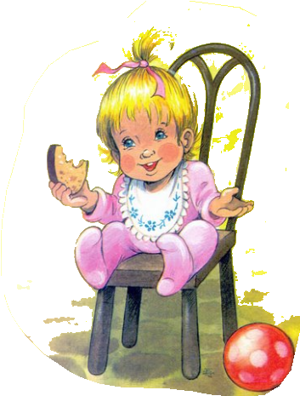
Mondókák
Zaka-Zaka-Zakariás!
Zakatolás! bakfütty!
Zaka-Zaka-Zakariás!
Zakatolás! bakfütty!
Legelőn a nyomán
bika fut, tehenek
kormos, bojtos
fekete- serege!
Zaka-Zaka-Zakariás!
Zakatolás! bakfütty!
Zaka-Zaka-Zakariás!
Zakatolás! bakfütty!
De hiszen a nyomán
mozdony, pöttöm
csattog a vagonok
kereke: serege!
Zaka-Zaka-Zakariás!
Zakatolás! bakfütty!
Zaka-Zaka-Zakariás!
Zakatolás! bakfütty!
De hisz egy a nyomán
asszony, gyerekek
suhogó csipegő
a haja, csapata!
Ziki-zaka-zakatol,
ez a vonat valahol.
Én vagyok a vasutas,
te meg legyél az utas!
Készítette: Molnárné Tóth Ibolya

Slide 36
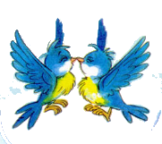
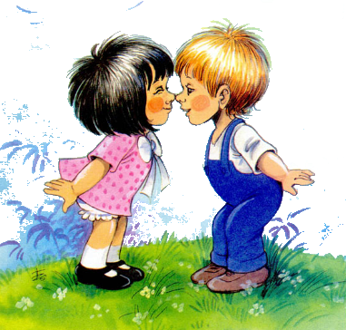
Mondókák
Hátamon a zsákom,
Zsákomban a mákom,
Mákomban a rákom,
Kirágta a zsákom,
Kihullott a mákom
Elveszett a rákom,
Aki szánja károm,
Szedje fel a mákom.
Készítette: Molnárné Tóth Ibolya

Slide 37
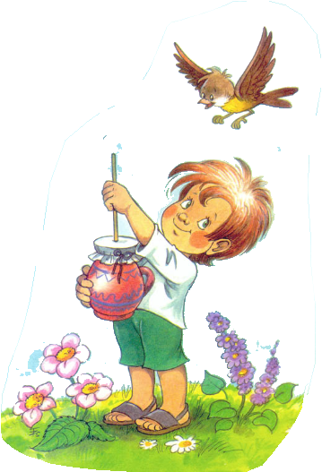
Mondókák
Mese, mese, meskete…
Nádat a szél legyezi.
Nyúl a fülét hegyezi.
Orgonafán méhike.
Összerezzen őzike.
Patakparton pipitér.
Róka szava kicsit ér.
Susog a sok sasmadár.
Szilvafára szarka száll.
Tücsök tarlón hegedül.
Tyúk az árkon átrepül.
Uccu, csípd meg, hóha, hó!
Ürgét fogott a Sajó.
Vércse vijjog délelőtt.
Zörgetik a vasfedőt.
Zsindelyezik a tetőt.
Móra Ferenc: Zengő abc
Aranyalma ághegyen.
Bari bég a zöld gyepen.
Cirmos cica egerész.
Csengő csikó heverész.
Dongó darázs döngicsél.
Esik eső, fúj a szél.
Füsti fecske ficsereg.
Gerle, galamb kesereg.
Gyom között gyors gyík szalad.
Harmatos hajnal hasad.
Itt van már a zivatar!
Jó az anya, jót akar.
Kivirít a kikelet.
Leveles lesz a liget.
Lyukas fazék fekete.
Készítette: Molnárné Tóth Ibolya

Slide 38
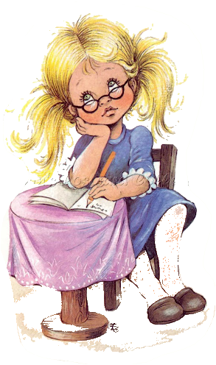
Forrás:
Készítette: Molnárné Tóth Ibolya

Slide 39
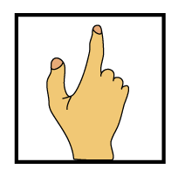
Készítette:

Slide 40
Mellékletek
Betűmesék.doc
Játékok gyűjteménye.docx

